Slide 1
Лекція 8. Цикл з післяумовою do … while. Операція «кома»
Житомирський державний технологічний університет
Морозов А.В., к.т.н., доц.

Slide 2
Мова С дозволяє реалізовувати цикл з постумовою (післяумовою) за допомогою оператора do…while:
тіло циклу
do
оператор;
while
(
умова
)
;
буде повторюватися, доти, доки умова буде істинною

Slide 3
Особливість циклу:
- спочатку виконується тіло циклу, а потім перевіряється умова;
- тіло циклу виконається мінімум один раз (навіть якщо умова одразу буде хибною);

Slide 4
Коли зручно використовувати цикл do … while ?
Завдання. Користувач вводить послідовно один за одним цілі числа, закінчуючи введення нулем. Порахувати у введеній послідовності кількість непарних, додатних та від’ємних чисел.

Slide 5
int main()
{
SetConsoleCP(1251); SetConsoleOutputCP(1251);
int posCount = 0, negCount = 0, oddCount = 0,
value;
printf("Введіть цілі числа, 0 завершує програму:\n");
scanf("%d", &value);
while (value != 0)
{
if (value > 0) posCount++;
if (value < 0) negCount++;
if (value % 2 == 1) oddCount++;
scanf("%d", &value);
}
printf("Додатних: %d\nВід'ємних: %d\nНепарних: %d\n",
posCount, negCount, oddCount);
return 0;
}
доводиться вводити число перед циклом

Slide 6
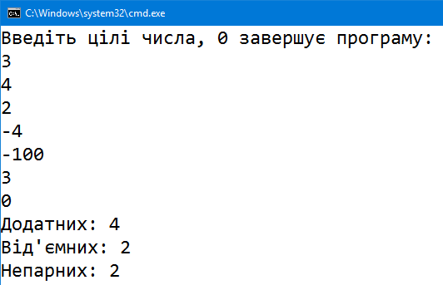
Але програма працює правильно:

Slide 7
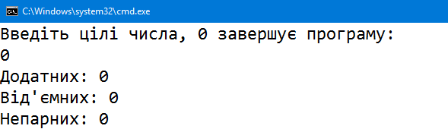
Якщо одразу ввести 0, то програма теж правильно працюватиме:

Slide 8
Програма працює так само з циклом do … while:
int main()
{
SetConsoleCP(1251); SetConsoleOutputCP(1251);
int posCount = 0, negCount = 0, oddCount = 0,
value;
printf("Введіть цілі числа, 0 завершує програму:\n");
do {
scanf("%d", &value);
if (value > 0) posCount++;
if (value < 0) negCount++;
if (value % 2 == 1) oddCount++;
} while (value != 0);
printf("Додатних: %d\nВід'ємних: %d\nНепарних: %d\n",
posCount, negCount, oddCount);
return 0; }

Slide 9
Ще одна задача. Написати програму, яка запитує у користувача дійсне число х і виводить значення х² доти, доки користувач не введе нуль.
int main()
{
SetConsoleCP(1251); SetConsoleOutputCP(1251);
double value;
printf("Вводьте числа, 0 завершує програму:\n");
do
{
scanf("%lf", &value);
printf("x = %f, x*x = %f\n", value,
value * value);
} while (value != 0);
return 0; }

Slide 10
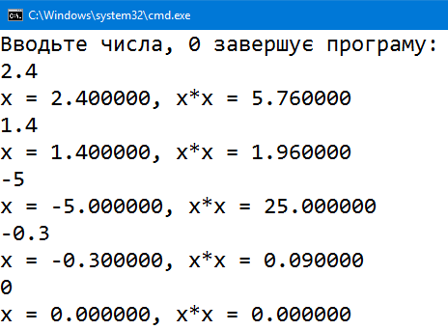
Ось результат роботи програми:
коли вводиться 0, потрібно вийти, а не вивести результат

Slide 11
Модифікуємо програму, додаючи ще одну перевірку умови і оператор break:
int main()
{
SetConsoleCP(1251); SetConsoleOutputCP(1251);
double value;
printf("Вводьте числа, 0 завершує програму:\n");
do
{
scanf("%lf", &value);
if (value == 0)
break;
printf("x = %f, x*x = %f\n", value,
value * value);
} while (1);
return 0;
}

Slide 12
А можна взагалі скористатися циклом while і операцією «кома».
Операція «кома» зліва направо прораховує вирази і повертає значення правого операнда.
int x = (1, 24);
// x = 24
int y = (1, -24, -3*5);
// y = -15
Використаємо в операторі while операцію «кома»

Slide 13
int main()
{
SetConsoleCP(1251); SetConsoleOutputCP(1251);
double value;
printf("Вводьте числа, 0 завершує програму:\n");
while ( scanf("%lf", &value), value != 0 )
printf("x = %f, x*x = %f\n", value,
value * value);
}
1) спочатку виконується
scanf("%lf", &value)
2) обраховується значення виразу
value != 0 яке і повертається операцією «,»

